Slide 1
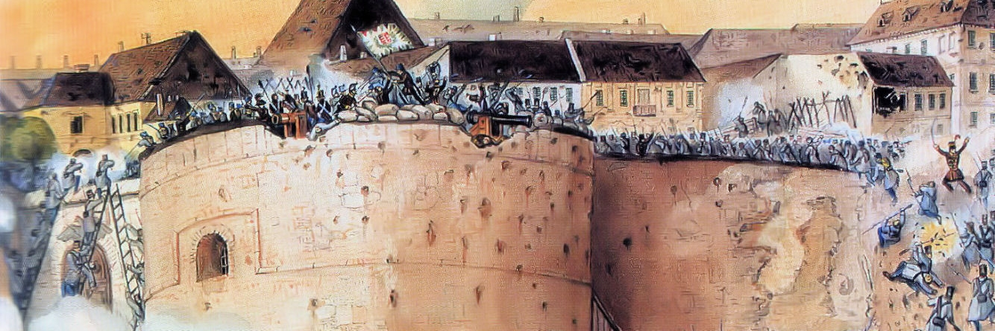
A Közösségek hete alkalmából a Zalai 47. Honvédzászlóalj Hagyományőrző Egyesület bemutatása a tagok személyes gondolatai alapján
„Egy szívvel egy lélekkel”

Slide 2
A múlt és a jelen vállalása
„A zászlóalj létrejöttének elvi előzménye gróf Batthyány Lajos 1848. augusztus 13-án kiadott, majd augusztus 15-én a törvényhatóságokhoz megküldött rendelete volt. Ebben a miniszterelnök „önkéntes mozgó nemzetőri csapatok” felállítását rendelte el Magyarország vármegyéi és városai számára.”
In: Hermann Róbert, Bona Gábor, Molnár András: A 47. Honvédzászlóalj története, 1848-1849
2014-ben az Egyesület a célból jött létre hogy „mint lelkes, a hazáért, Zala megyéért tenni akaró hazafiak, hogy a magyar nép e nemes küzdelmének hagyományát megőrizzük a gyermekeink, az utókor számára. Az Egyesület deklarált céljai többek között az 1848/49-es magyar forradalom és szabadságharcban részt vett zalai honvédek emlékének, a Zala vármegyei vonatkozású eseményeknek a megőrzése, s ezek bemutatása, mind szélesebb körben való megismertetése. A zalai vonatkozású honvédzászlóaljak emlékének ápolása, Zala megye társadalmi ünnepein való részvétel.”
Forrás: http://www.zalaihonvedek.hu/egyesulet/az-egyesulet

Slide 3
Béres Márton
„Azért csatlakoztam az egyesülethez, mert fontosnak tartom a hagyományőrzést és büszke vagyok arra, hogy magyarnak születtem. Az egyesület viszont ennél sokkal többet adott, hiszen az idő folyamán egy baráti körré alakult, ami nem csak a csapatösszetartókban vagy közös mulatságokban nyilvánul meg, hanem az egymás segítésében is pl.: favágás, metszés vagy tetőépítés. Az ilyenfajta barátságot pedig nem lehet pénzben mérni.”
Béres Márton
Fotó: Képen a tavaly március 15-ei megemlékezésen Józsi bácsival tesszük a helyére a koszorút. Nekem emlékezetes mert a vírushelyzet ellenére is sikerült megemlékeznünk.

Slide 4
Birkás József
„2016-ban tette fel a kérdést Sümegi őrm., hogy lenne-e kedvem beállni a honvédek közé. Erre már régóta vártam. Természetesen örömmel mondtam igen-t. Minden gyakorláson részt vettem, nem akartam lemaradni a fiatalabb társaimtól. A minősítőn boldogan ünnepeltem a többiekkel. Az eseményeken ahol csak lehetett részt vettem és igyekeztem bizonyítani a rátermettségemet a bizalomra. A legemlékezetesebb esemény az első október 6-ikai ünnepség, mikor is díszőrt álltam a Csány szobornál fegyverrel és zászlóval a kezemben. Még sokáig szeretnék a honvédek között ténykedni, ennyi igaz emberrel együtt lenni.”
Birkás József honvéd
Fotó: 2016-os március 15-ei megemlékezés során készült.

Slide 5
Dr. Cseh Valentin
„Miért lettem tagja az egyesületnek, s miért lettem hagyományőrző? A válasz egyszerű Sümegi László 2019-ben invitált a csapatba, amely rögtön befogadott! Jó társaság, akikkel segítjük egymást! Másrészt hadtörténészként a katonai hagyományőrzésben való részvételt fontosnak tartom, mert ezzel a helyi identitást is erősítjük.”
Dr. Cseh Valentin
Fotó: A kép a 2019. évi őszi Falumúzeumi rendezvényen készült.

Slide 6
Dr. Goldfinger Jenő személyes gondolatai az Egyesületről:
Amióta az eszemet tudom imádom a történelmet, anno gimisként is a legjobb törisek közé tartoztam. Imádott Vajda Ági néni történelem tanárom- azóta sem érti, hogy lettem végül orvos….. Az egyetlen magyar Honvéd Zászlóalj, akinek a felcsere nődoktor.
És valóban, a tantárgyak:
1./Történelem
2./Földrajz
3./Biológia és többi..
Ehhez társult Hazám szeretete!!! Gondolkodásban konzervatív, a mögöttünk hagyott századok által kiforralt „esszenciák” értékelője, kedvelője!! Őseink határtalan tisztelete, szeretete! Személyes indíttatásként, egy gimnáziumi jó barátom hívó szava!
A Honvéd csapattal kicsit „életre kel” számomra a történelem, picit benne érezhetem magam! Amikor vállvetve ”harcolunk” a szolnoki csatában (első alkalommal és mindig) tényleg szinte úgy érzem magam, hogy ez valóság…
Kiváló emberekkel pergetem az időmet, végzettségtől, képzettségtől függetlenül. Az élet különböző területén kiváló, értékes emberekkel tölthetem a szabadidőm! Együvé tartozunk, sok dologban közösen gondolkodunk!
Amennyiben szükséges segítő kezet nyújtunk egymásnak, de önzetlenül végzünk karitatív tevékenységet is!
Közösen utazunk, túrázunk (jelenleg sajnos feltételes módban) Magyarországon a Muraköztől a Felvidéken-Kárpátok alján-Erdélyben-a Szórványban és a Délvidéken!
Tiszteljük Őseinket!!! Okítjuk a felnövekvő gyermekeket Hazánk, Történelmünk szeretetére és tiszteletére!!!
Mikor úgy adódik, ürítjük poharunkat „Vesszen Trianon!!!” felkiáltással….
Dr. Goldfinger Jenő honvéd felcser

Slide 7
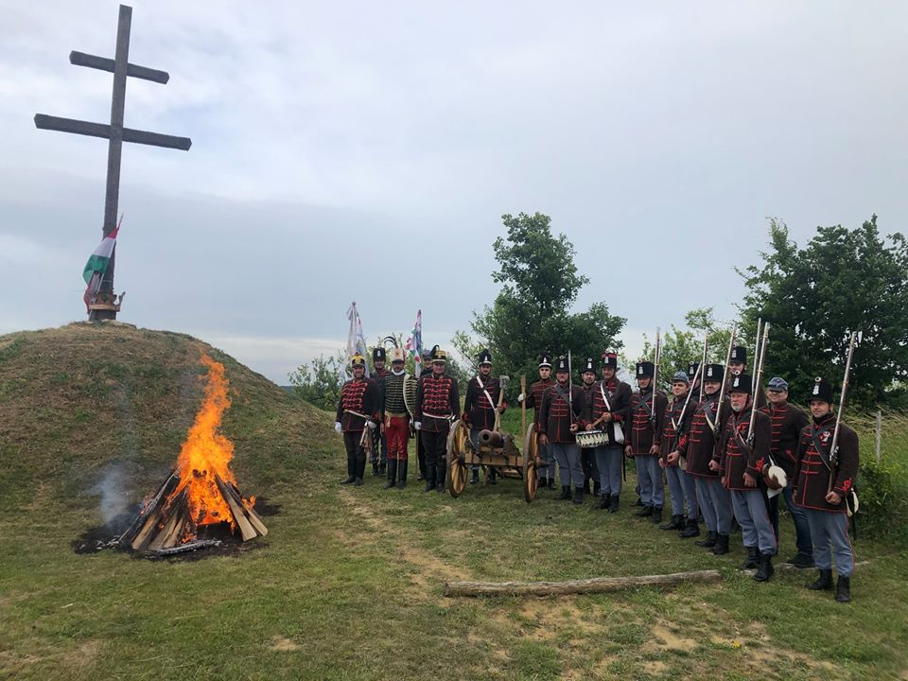
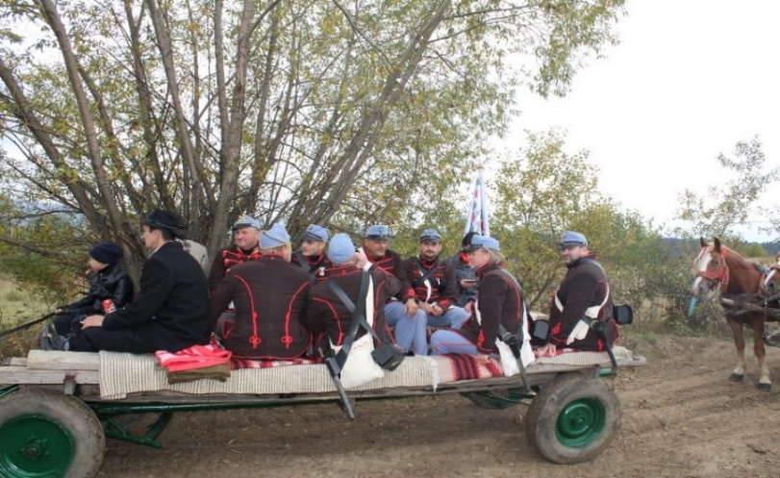
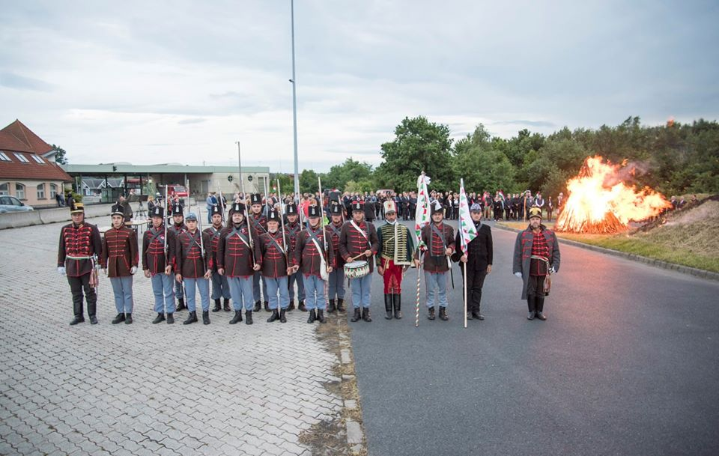
~Dr. Goldfinger Jenő képei~

Slide 8
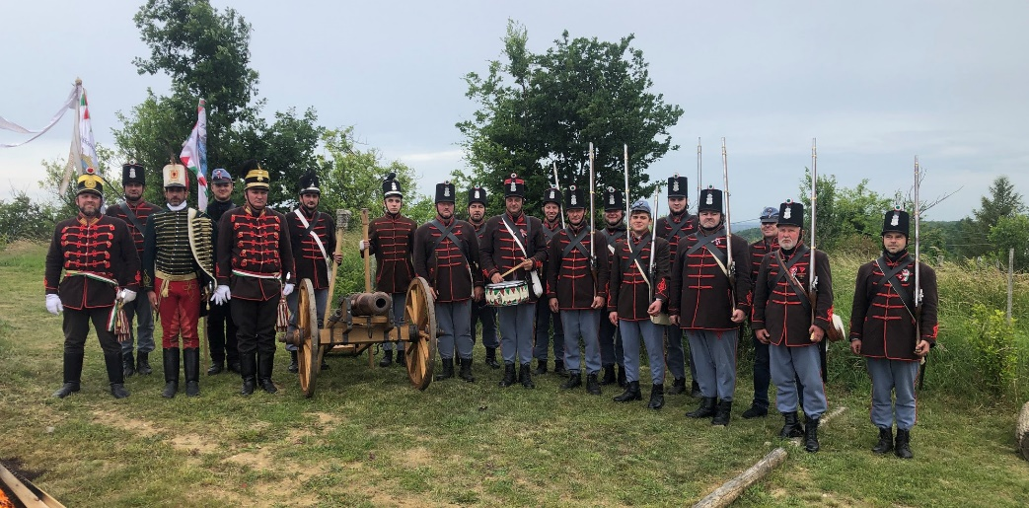
Győrvári Attila
Hazaszeretet, hagyományőrzés, bajtársiasság. Talán ezek a legfontosabbak, amik eszembe jutnak az Egyesület és a zalai 47-esek kapcsán. Rendkívül fontosnak tartom a múltunkról való megemlékezést, s azt a csapatot, amely az évek során összekovácsolódott és egy igazi egymásért is tenni akaró közösségé vált.
Győrvári Attila
hő. honvéd
Fotók: Fenti kép Győrvári Attila arcképe, alsó fotó pedig Dobronhegyen az őrtűznél készült.

Slide 9
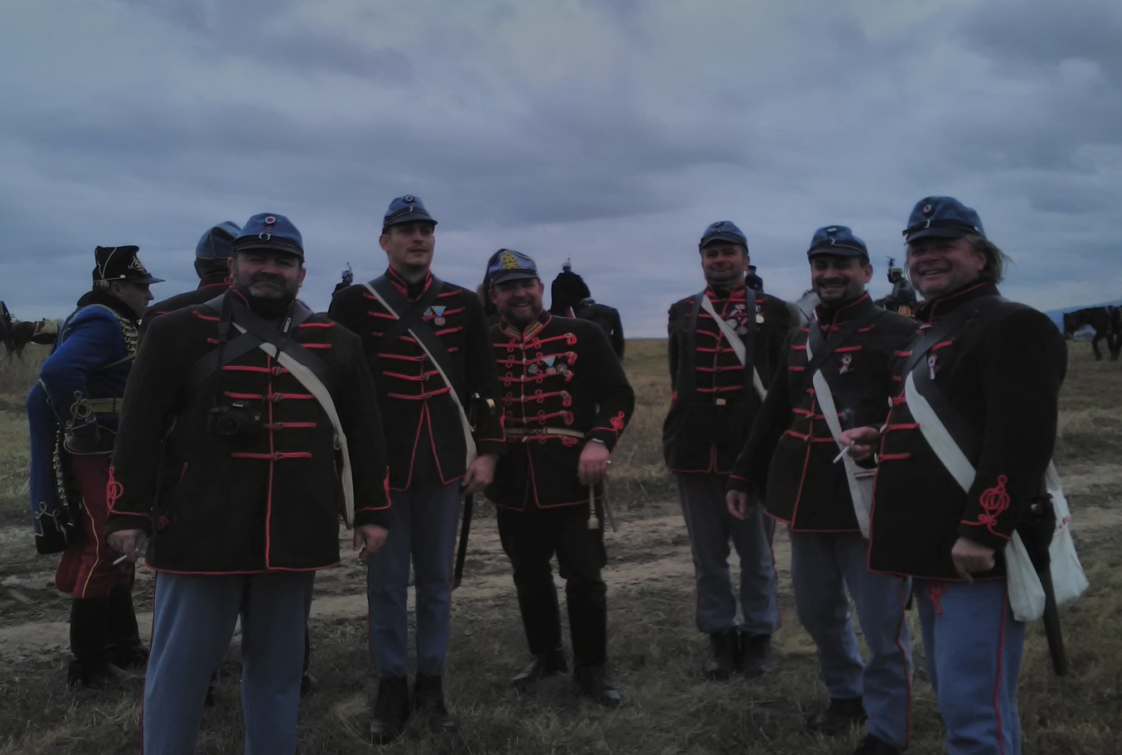
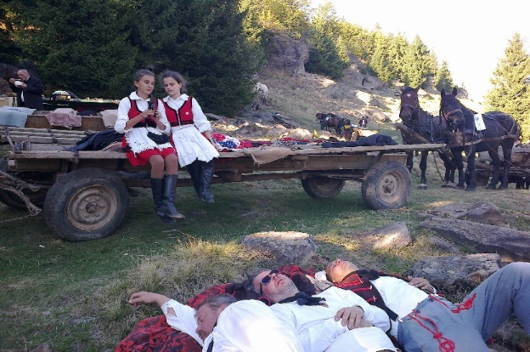
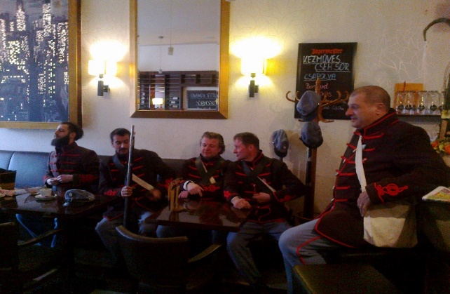
~Győrvári Attila képei~

Slide 10
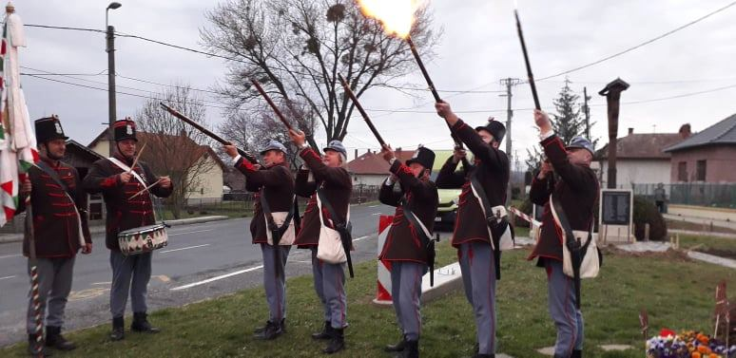
Kalmár Zoltán
Az 1848/49-es szabadságharc hősei hazánk szabadságáért küzdöttek. Számomra ez nagyon fontos, és úgy érzem, hogy az emlékük ápolása hazafias kötelességünk. Úgy vélem, hogy ebben az egyesületben különböző hátterű emberek egy cél érdekében fogtak össze, s ez a hagyományőrzésen keresztül eleink hőstetteinek a megelevenítése, s ez bizonyos értelemben szabaddá tesz mindnyájunkat.
Kalmár Zoltán hö. honvéd
Fotók: Fenti kép Díszsortűz Csillag Lászlónak a 47. honvédzászlóalj századosának szobránál, 2020, alsó kép tisztelgés Pusztaszentlászlón.

Slide 11
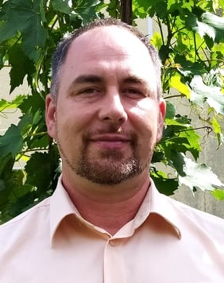
Németh Róbert
Sümegi László hívta fel anno a figyelmemet erre az hagyományőrző csapatra, amelyet tisztességes, hazafias értékrenddel bíró magyar férfiak alkotnak. Igaza volt. A csapat gyorsan összekovácsolódott, barátságok születtek. Nemcsak a „hivatalos” megmozdulásokon találkozunk, de családi-bajtársi segítséget is örömmel nyújtunk egymásnak favágások, gyümölcsfa telepítés, egyéb privát megmozdulások alkalmával. Nekem eleink iránti tisztelet és a jelenkori barátság miatt fontos a Zalai 47-es!
Németh Róbert hö. Honvéd
Fotók: Fenti kép Németh Róbert arcképe, az alsó képen 2020–as Vadászatiévadnyitó Soholláron.

Slide 12
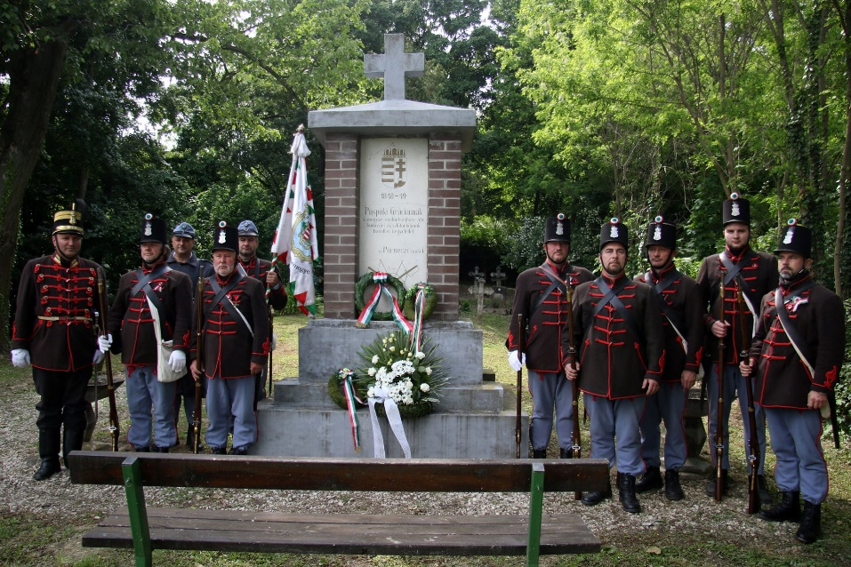
Sümegi László
A hazaszeretet mindenek előtt a szülőföld szeretetét jelenti. Nekem zala szeretetet. Ez a föld minden korban bővelkedett hősökben és honszerető hazafiakban, akik az élet számos területén tettek tanúbizonyságot. Ilyen volt az a 6300 zalai honvéd is, aki fegyverrel védte a szabadságot. Megilletik az utókor tiszteletét. Ha felveszem a barna mundért rájuk gondolok.
Sümegi László
hö. Őrmester
Fotók: A fenti kép Nyergestetőn Erdélyben készült, a második fotón pedig, Püspöky Gráczián sírjánál tettük tiszteletünket.

Slide 13
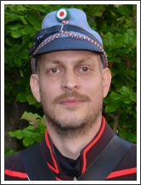
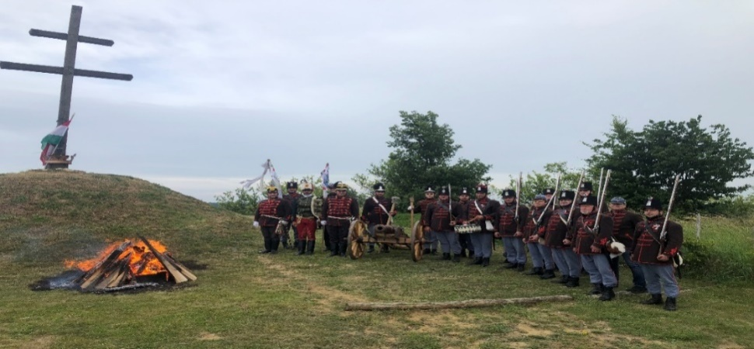
Dr. Szabó László
„Számomra ez az egyesület a bajtársiasságról, összetartásról, és egy olyan esemény - a forradalom és szabadságharc - emlékének őrzéséről, és tudás anyagának továbbadásáról szól, amely azon kevés történelmi eseményünk közé tartozik, amelyre ideológiáktól, vitáktól mentesen mindenki büszke lehet, és büszkének is kell lennie. A 47-esek hőstetteit őrizni és felidézni pedig nem fáradtság, hanem kötelesség”
Dr. Szabó László hő. honvéd
Fotók: A fenti kép az Egyesület megalakulása alkalmából készült. Középen Dr. Szabó László arcképe, az alsó fotón pedig, 2020. június 4-én Dobronhegyen őrtűznél állunk.

Slide 14
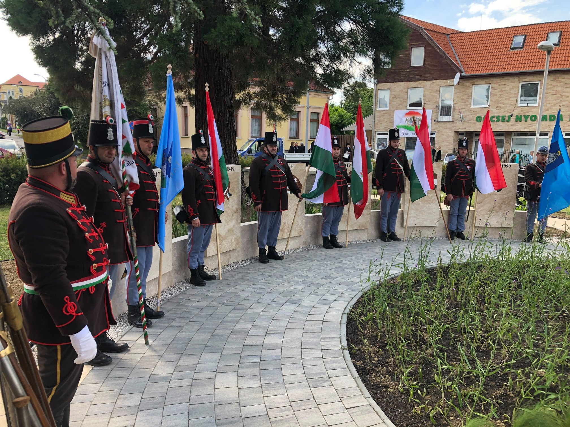

Slide 15
Köszönjük a közreműködést a Zalai 47. Honvédzászlóalj Hagyományőrző Egyesületnek!
Készítette: DFMVK Apáczai Csere János Tagkönyvtár
2021. május 15.

